Slide 1



TRUYỀN TIN THẦN TỐC
Chia lớp thành 4 nhóm, mỗi nhóm sẽ viết ra một tin nhắn rút gọn nhanh gọn nhất để truyền tin phù hợp với từng tình huống mà đảm bảo người nhận vẫn hiểu được nội dung.
+ Tình huống 1: Thông báo rằng mình sẽ đến muộn.
+ Tình huống 2: Thông báo về thời gian, địa điểm buổi họp nhóm.
+ Tình huống 3: Nhắc về thời gian nộp bài tập.
+ Tình huống 4: Thông báo lớp nghỉ học đột xuất.
Notes:
Vi dụ: Thông báo rằng sẽ đến muộn: “Đến muộn nhé!”, “Đến muộn”...
Sau khi hoàn thành, yêu cầu HS giải thích vì sao lại rút gọn như vậy, có hiệu quả hay không? Lựa chọn 1 số tin đã được rút gọn và viết lại đầy đủ.
Dẫn: Hằng ngày, chúng ta thường có những tình huống cần phải truyền đạt thông tin thật nhanh gọn, như vội vàng thông báo một tin nào đó hoặc trả lời một câu hỏi ngắn. Nhiều lúc chúng ta không cần nói đủ chủ ngữ, vị ngữ mà đối phương vẫn hiểu rõ ý mình muốn nói? Đó chính là cách mà chúng ta sử dụng câu rút gọn. Chúng ta sẽ dành buổi học hôm nay để cùng nhau ôn lại lí thuyết về câu rút gọn và nội dung kiến thức về câu đặc biệt nữa nhé!

Slide 2


Bài 8
Văn bản thông tin
Thực hành tiếng Việt
Notes:
Giáo án của Thảo Nguyên 0979818956

Slide 3

I.
LÝ THUYẾT
Notes:
Giáo án của Thảo Nguyên 0979818956

Slide 4

Trạng nguyên tiếng việt
- Nhiệm vụ: nhắc lại kiến thức về câu rút gọn và câu đặc biệt
- Thời gian: 5 phút
Notes:
Gv gọi 2 (3) bạn lên bảng tham gia hoạt động

Slide 5
 | Câu rút gọn | Câu đặc biệt
Khái niệm | Là câu đã lược bỏ một hoặc một số thành phần bắt buộc trong câu (chủ ngữ, vị ngữ hay các thành phần phụ bắt buộc của cụm từ). | Là câu không được cấu tạo theo mô hình chủ ngữ - vị ngữ
Chức năng | - Thông tin nhanh, tránh lặp từ ngữ, tạo liên kết - Ngụ ý hành động, đặc điểm nêu ở vị ngữ là của mọi người. | - Xác định thời gian, nơi chốn - Xác định sự có mặt của người, vật, hiện tượng - Gọi đáp - Biểu lộ cảm xúc hoặc sự đánh giá
Notes:
Giáo án của Thảo Nguyên 0979818956

Slide 6
 | Câu rút gọn | Câu đặc biệt
Lưu ý | - Có thể khôi phục thành phần bị tỉnh lược để thành câu đầy đủ. - Lưu ý khi rút gọn câu: + Không làm cho câu trở nên cộc lốc, thiếu tính lịch sự + Hạn chế dùng câu rút gọn khi nói với người trên hoặc những người mình kính trọng. + Trong một số ngữ cảnh, câu rút gọn có thể gây hiểu lầm. | - Cần phân biệt câu đặc biệt với câu sai ngữ pháp. - Chỉ dùng câu đặc biệt trong những ngữ cảnh phù hợp.
Notes:
Giáo án của Thảo Nguyên 0979818956

Slide 7


II.
THỰC HÀNH
Notes:
Giáo án của Thảo Nguyên 0979818956

Slide 8
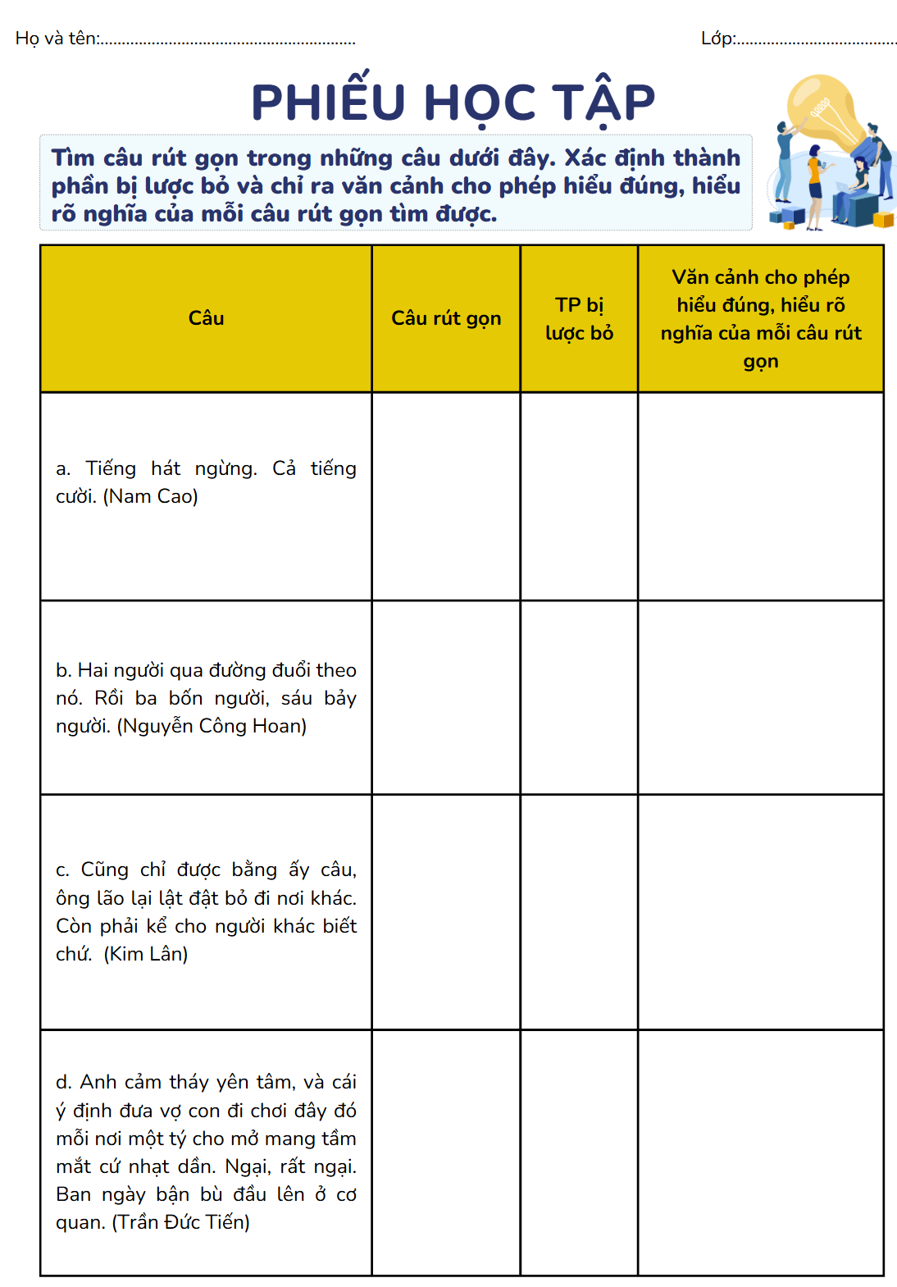
Bài 1
Tìm câu rút gọn trong những câu dưới đây. Xác định thành phần bị lược bỏ và chỉ ra văn cảnh cho phép hiểu đúng, hiểu rõ nghĩa của mỗi câu rút gọn tìm được.
a. Tiếng hát ngừng. Cả tiếng cười. (Nam Cao)
b. Hai người qua đường đuổi theo nó. Rồi ba bốn người, sáu bảy người.(Nguyễn Công Hoan)
c. Cũng chỉ được bằng ấy câu, ông lão lại lật đật bỏ đi nơi khác. Còn phải kể cho người khác biết chứ. ( Kim Lân)
d. Anh cảm tháy yên tâm, và cái ý định đưa vợ con đi chơi đây đó mỗi nơi một tý cho mở mang tầm mắt cứ nhạt dần. Ngại, rất ngại. Ban ngày bận bù đầu lên ở cơ quan.( Trần Đức Tiến)
Notes:
Hoạt động nhóm bàn

Slide 9
Câu | Câu rút gọn | Tp bị lược bỏ | Văn cảnh cho phép hiểu đúng, hiểu rõ nghĩa của mỗi câu rút gọn
a | Cả tiếng cười | Rút gọn VN “cũng ngừng” | Dựa vào vị ngữ câu đứng trước (vị ngữ “ngừng”)
b | Rồi ba bốn người, sáu bảy người. | Rút gọn VN “đuổi theo nó". | Dựa vào vị ngữ câu đứng trước (vị ngữ “đuổi theo nó”)
c | Còn phải kể cho người khác biết chứ. | Rút gọn CN “Ông". | Dựa vào chủ ngữ câu đứng trước (chủ ngữ “ông lão”)
d | + Ngại, rất ngại. + Ban ngày bận bù đầu lên ở cơ quan. | Rút gọn CN “Anh". | Dựa vào chủ ngữ câu đứng trước (chủ ngữ “anh”)
Notes:
Giáo án của Thảo Nguyên 0979818956

Slide 10
Bài 2
Trong những câu sau, thành phần nào đã bị lược bỏ? Những câu đó được sử dụng trong hoàn cảnh, tình huống giao tiếp nào?
a. Chớ thấy sóng cả mà ngã tay chèo. (Tục ngữ)
b. Đi một ngày đàng, học một sàng khôn. (Tục ngữ)
c. Hãy cứu lấy Trái Đất! (Khẩu hiệu)
d. Sống, làm việc theo Hiến pháp và pháp luật! (Khẩu hiệu)
- Ở tất cả các câu (a,b,c,d), thành phần bị lược bỏ đều là chủ ngữ (có thể ngầm hiểu là mọi người, ta, chúng ta…)
- Là những câu tục ngữ, khẩu hiệu có nội dung đúc kết kinh nghiệm sống, tri thức, hoặc cổ động, tuyên truyền.
- Hoàn cảnh, tình huống sử dụng: đưa ra lời khuyên, khích lệ, tập trung quần chúng thực hiện công việc, sự nghiệp nhất định.
- Ngụ ý rút gọn: thể hiện hàm ý hành động đã nêu ở vị ngữ là của mọi người nói chung
Notes:
Giáo án của Thảo Nguyên 0979818956

Slide 11
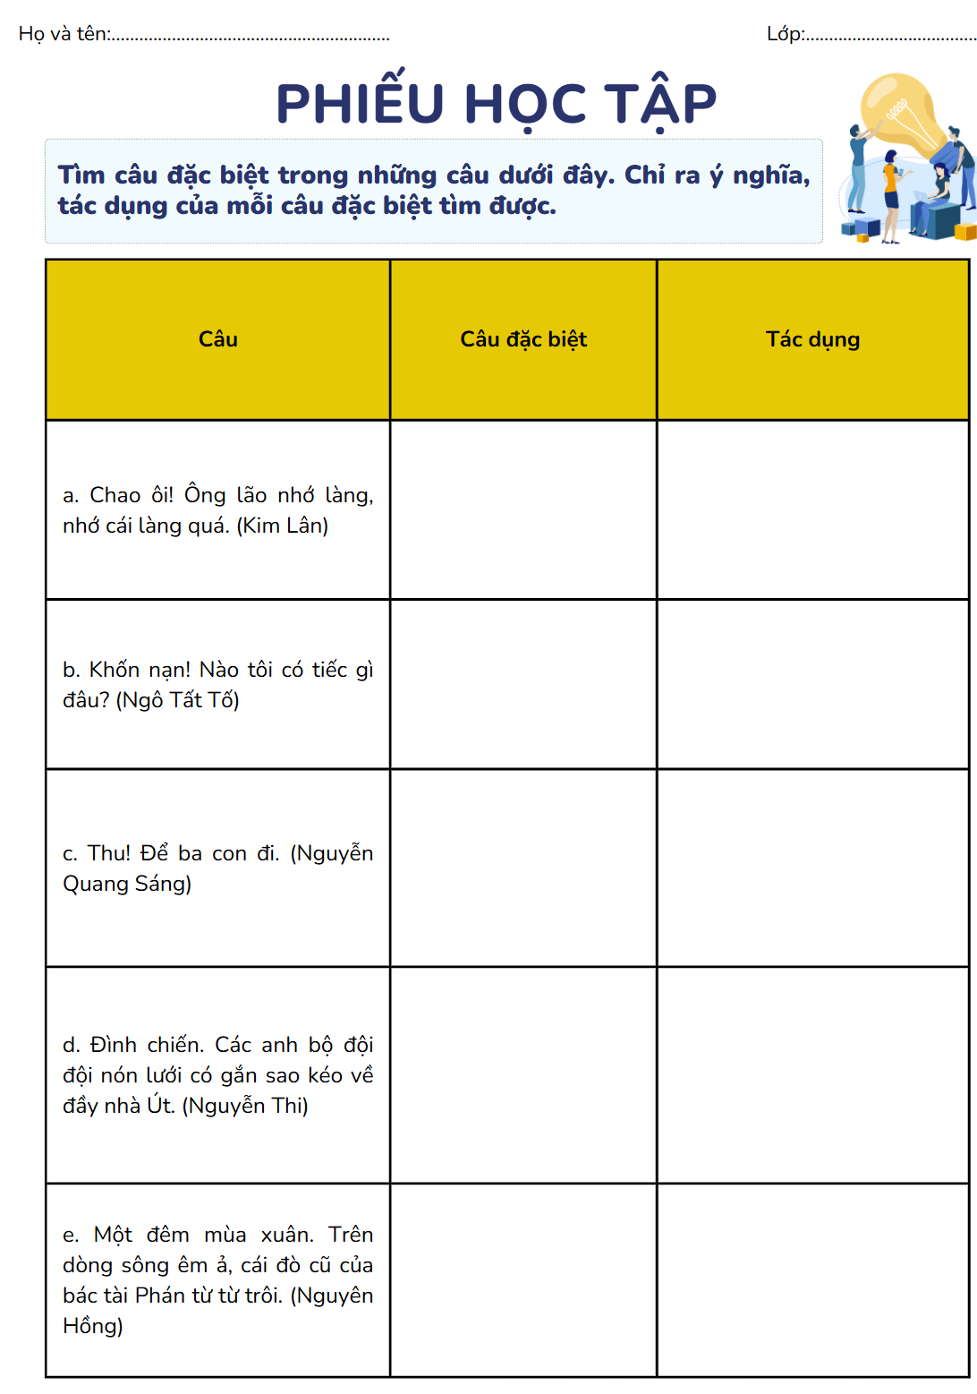
Bài 3
Tìm câu đặc biệt trong những câu dưới đây. Chỉ ra ý nghĩa, tác dụng của mỗi câu đặc biệt tìm được.
a. Chao ôi! Ông lão nhớ làng, nhớ cái làng quá. (Kim Lân)
b. Khốn nạn! Nào tôi có tiếc gì đâu? (Ngô Tất Tố)
c. Thu! Để ba con đi. (Nguyễn Quang Sáng)
d. Đình chiến. Các anh bộ đội đội nón lưới có gắn sao kéo về đầy nhà Út. (Nguyễn Thi)
e. Một đêm mùa xuân. Trên dòng sông êm ả, cái đò cũ của bác tài Phán từ từ trôi. (Nguyên Hồng)
Notes:
Hoạt động nhóm bàn

Slide 12
Câu | Câu đặc biệt | Tác dụng
a. Chao ôi! Ông lão nhớ làng, nhớ cái làng quá. (Kim Lân) | Chao ôi! | Dùng để than thở khi có xúc động mạnh trước một sự việc.
b. Khốn nạn! Nào tôi có tiếc gì đâu? (Ngô Tất Tố) | Khốn nạn! | Dùng để kêu than, biểu lộ sự khốn khổ.
c. Thu! Để ba con đi. (Nguyễn Quang Sáng) | Thu! | Dùng để gọi.
d. Đình chiến. Các anh bộ đội đội nón lưới có gắn sao kéo về đầy nhà Út. (Nguyễn Thi) | Đình chiến. | Dùng để xác nhận bối cảnh.
e. Một đêm mùa xuân. Trên dòng sông êm ả, cái đò cũ của bác tài Phán từ từ trôi. (Nguyên Hồng) | Một đêm mùa xuân. | Dùng để xác nhận thời gian
Notes:
Giáo án của Thảo Nguyên 0979818956

Slide 13

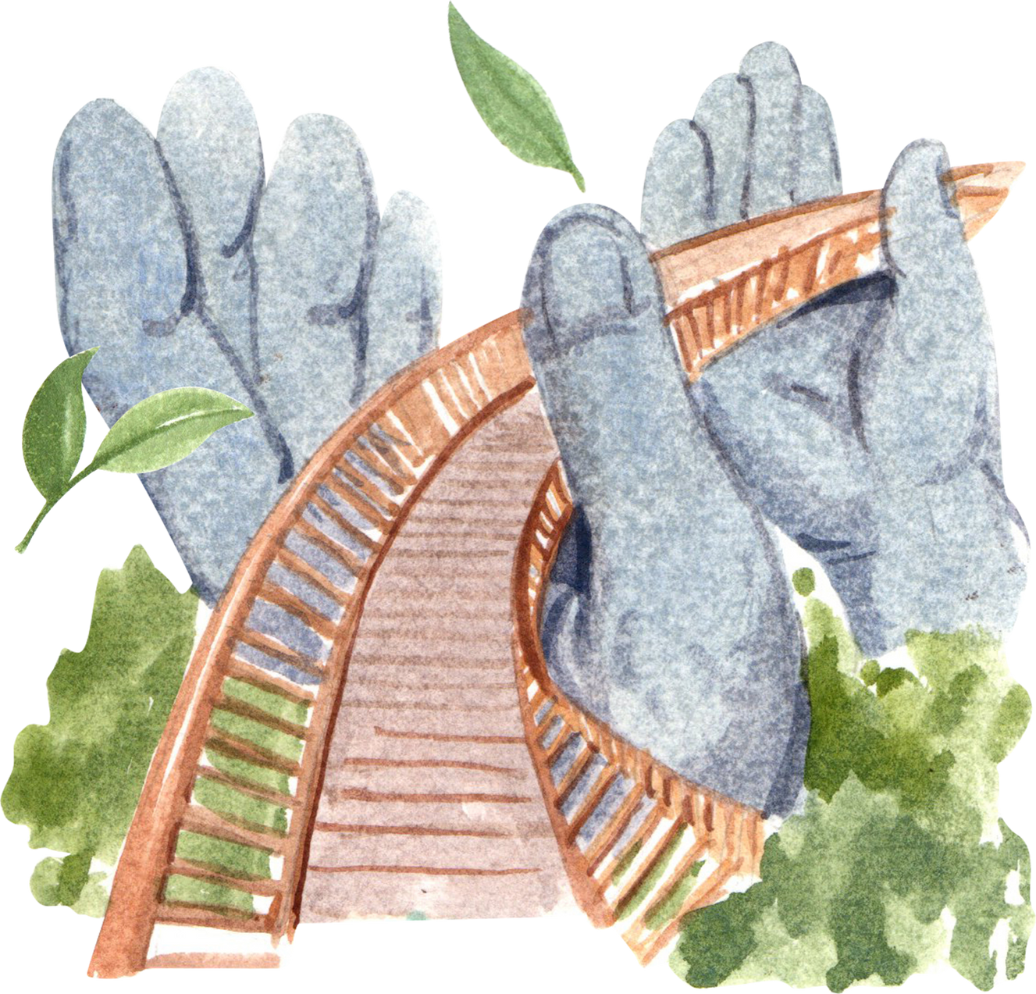


Bài 4
Viết đoạn văn (khoảng 8 - 10 dòng) nêu cảm xúc của em khi đến thăm một di tích lịch sử, trong đoạn văn có sử dụng câu đặc biệt (hoặc câu rút gọn).
Notes:
Giáo án của Thảo Nguyên 0979818956

Slide 14
Rubic đánh giá đoạn văn
 | Tiêu chí đánh giá | Thang điểm | Số điểm đạt được
Hình thức | Đảm bảo dung lượng 8-10 dòng | 1 điểm
 | Diễn đạt mạch lạc, đúng chuẩn chính tả, ngữ pháp tiếng Việt | 1 điểm
Nội dung | Đủ bố cục 3 phần: + Mở đoạn: Nêu cảm nghĩ của bản thân khi đến thăm di tích lịch sử + Thân đoạn: Trình bày cụ thể ấn tượng của bản thân khi = đến thăm di tích lịch sử + Kết đoạn: Khái quát lại cảm nghĩ của bản thân | 5 điểm (1 điểm) (3 điểm) (1 điểm)
 | Có sử dụng và chỉ rõ được câu đặc biệt (hoặc câu rút gọn). | 1 điểm
 | Câu văn có sự liên kết, lập luận chặt chẽ, hợp lí, thuyết phục. | 1 điểm
 | Bài viết có sự sáng tạo | 1 điểm
Tổng điểm
Notes:
Giáo án của Thảo Nguyên 0979818956

Slide 15
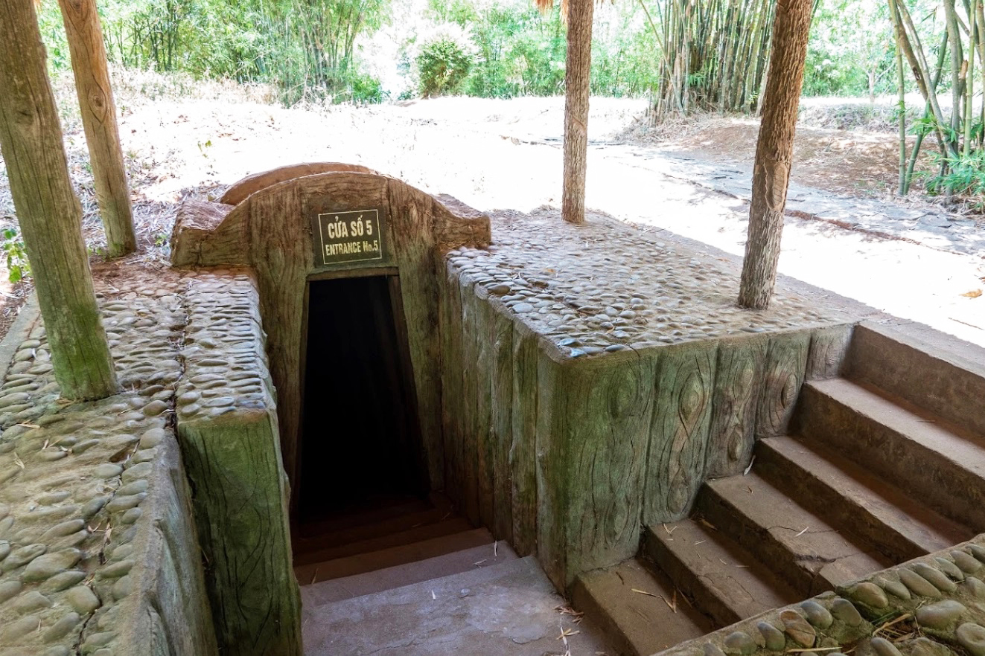
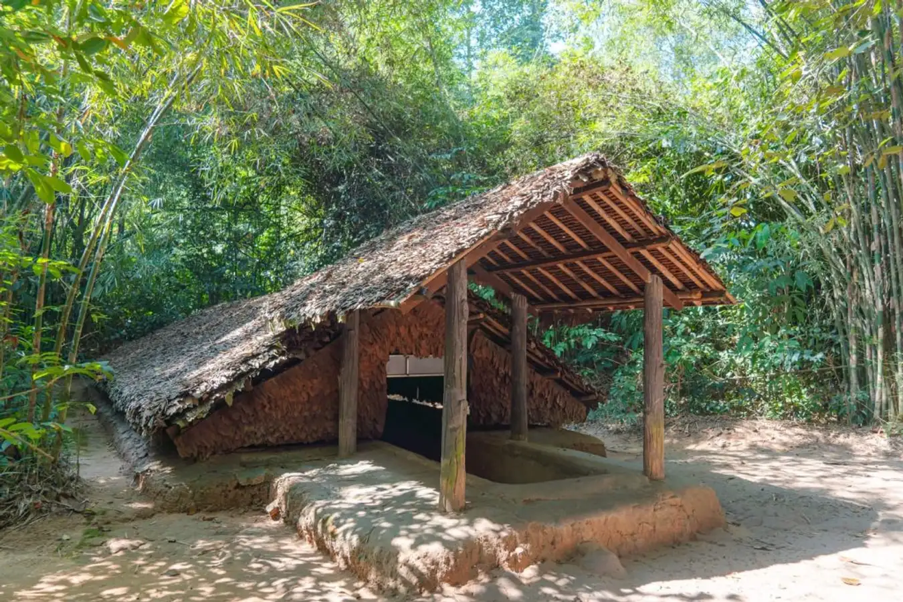
Đoạn văn tham khảo
“Vào kì nghỉ hè vừa qua, trong chuyến du lịch cùng gia đình tại Thành phố Hồ Chí Minh, em đã may mắn được đến tham quan Khu di tích lịch sử Địa đạo Củ Chi. Chuyến tham quan đã để lại cho em những cảm xúc, ấn tượng thật sâu sắc. Nghe cô thuyết minh giới thiệu về khu di tích, em vô cùng xúc động, khâm phục, tự hào trước ý chí chiến đấu kiên cường, bất khuất, sự mưu trí, sáng tạo của quân và dân Củ Chi. Địa đạo Củ Chi! Đó thật sự là một kiến tạo kì diệu, một kì tích của quân và dân Củ Chi trong cuộc chiến đấu chống quân xâm lược, một “thiên địa võng” khiến quân thù phải khiếp sợ.”
Câu đặc biệt: “Địa đạo Củ Chi!”

